Slide 1
软件体系结构风格-超文本系统
姓名 雷涛
2021年5月19日

Slide 2
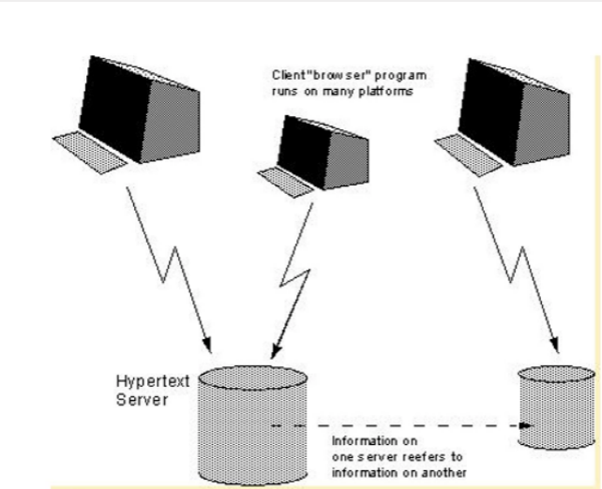
超文本系统的架构
定义：超文本系统是一种提供了复杂格式（超文本）的解释的软件系统，包括文本格式，图像，超级链接-- 一种文字间的跳转以提供某一个主题（关键词）的相关内容。

Slide 3
超文本系统的基本特性
基本特性包括：
（1）信息分成若干个信息块（单元），信息块在不同的系统中可以被称为结点、结点卡、帧或页面等；
（2）信息快之间通过链连结起来，系统提供面向窗口或鼠标的用户界面跟踪链路，使用户在结点中航行时，可以前进或者后退而不会迷失方向；
（3）超文本系统具有信息检索能力；
（4）用户可以在任何信息单元上作注释或添加链路。

Slide 4
超文本系统的优点
优点
读者不仅可以完全控制文档在屏幕上的显示，还可以通过超链接来控制浏览信息的顺序，利用超文本系统将整个web链接起来。
超链接还可以向浏览者指出有关文档中某个主题的更多信息。例如，“如果您想了解更详细的信息，请参阅某某页面。”作者可以使用超链接来减少重复信息
超文本与超媒体应用于办公自动化，为人们提供了更形象、直观的工作环境，提高了工作效率。
超文本与超媒体在各类工程应用中为人们提供了强有力的信息管理工具，改变了人们对数据库管理的传统观念，从而改变了现代管理方式。

Slide 5
超文本系统的不足
信息组织
超文本的信息组织是以结点为单位的，如何将一个复杂的信息系统信息块是一个较困难的问题，如何来组织安排而不破坏原有内容的表达。另外有些内容可能不适合组成超文本的形式，还有一个是超文本系统没有提供工具来帮助用户完成信息的划分工作。
智能化
大多数超文本系统提供了许多帮助用户阅读的辅助信息和直观表示。这样超文本系统的控制权完全交给了用户，当用户接触到一个不熟悉的主题时，可能会产生网络上的迷航现象。超文本需要一种智能化，而不是被动地沿链跳转。
数据转换
超文本系统数据的组织与现有数据库文件系统的格式完全不一致。如何将传统的数据库数据转换到超文本中去是超文本中的一个问题。

Slide 6
超文本标记语言

Slide 7
超文本标记语言的由来
HTML的英文全称是 Hyper Text Markup Language，即超文本标记语言。HTML是由Web的发明者 Tim Berners-Lee和同事 Daniel W. Connolly于1990年创立的一种标记语言，它是标准通用化标记语言SGML的应用。 HTML是超文本系统使用的唯一标准，也是唯一一种语言。可以把它当作超文本系统交流肿使用的汉字。

Slide 8
超文本标记语言的特性
简易性：超文本标记语言版本升级采用超集方式，从而更加灵活方便。
可扩展性：超文本标记语言的广泛应用带来了加强功能，增加标识符等要求，超文本标记语言采取子类元素的方式，为系统扩展带来保证。
平台无关性：虽然个人计算机大行其道，但使用MAC等其他机器的大有人在，超文本标记语言可以使用在广泛的平台上，这也是万维网（WWW）盛行的另一个原因。
通用性：另外，HTML是网络的通用语言，一种简单、通用的全置标记语言。它允许网页制作人建立文本与图片相结合的复杂页面，这些页面可以被网上任何其他人浏览到，无论使用的是什么类型的电脑或浏览器。

Slide 9
超文本标记语言的简单介绍
标签 | 描述
<head> | 定义了文档的信息
<title> | 定义了文档的标题
<base> | 定义了页面链接标签的默认链接地址
<link> | 定义了一个文档和外部资源之间的联系
<meta> | 定义了HTML文档的元数据
<script> | 定义了客户端的脚本文件
<style> | 定义了HTML文档的样式文件

Slide 10
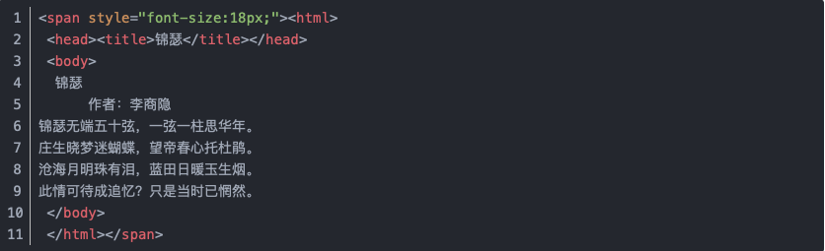
示例：

Slide 11
THANKS

